Slide 1


Starry
数据可视化 2019
李云帆 南山牧野 赵玥
Notes:
大侠素材铺 淘宝店：https://dxpu.taobao.com/

Slide 2

CONTENTS
摘要
关于天文变换
实时卫星数据
UI实现

Slide 3
1
摘 要
PART

Slide 4

天球仪
Orbium

Slide 5
2
关于
天文数据
PART

Slide 6
常见天文坐标
Z
P
1、地平坐标系（A ,h）
z
X
天体X的第一坐标：称为地平经度或方位角，记作A。
天体X的第二坐标：称为地平纬度或地平高度，记作h。
E
h
N
O
S
M
A
W
P´
Z´

Slide 7
常见天文坐标
Z
Q
2、时角坐标系（t ,δ）
P
X
t
天体X的第一坐标:称为时角，记作t 。
天体X的第二坐标：成为赤纬，记作δ。
δ
T
N
O
S
P´
Q´
♑
Z´

Slide 8
常见天文坐标
Z
Q
3、赤道坐标系（α ,δ）
P
X
赤道坐标系又被称作第二赤道坐标系，取天赤道为基本圈，选春分点♈为原点，它不随观测地点和时间变化。
天体X的第一坐标：称为赤经，记作α。
天体X的第二坐标：称为赤纬，记作δ。
δ
T
N
O
α
S
♈
P´
Q´
♑
Z´

Slide 9
常见天文坐标
Z
Q
4、黄道坐标系（λ ，β）
β
黄道坐标系取黄道为基本圈，北黄极为基本点，取春分点♈为原点。
天体X的第一坐标：称为黄经，记作λ。
天体X的第二坐标：称为黄纬，记作β。
X
K
λ
N
O
S
♈
K´
Q´
Z´

Slide 10
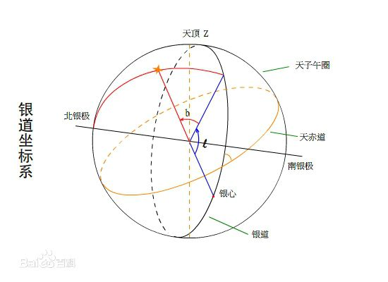
常见天文坐标
5、银道坐标系（l , b）
以太阳为中心，并且以银河系明显排列群星的平面为基准的天球坐标系统，它的“赤道”是银河平面。
它不随观测地点和时间变化。
1958年，国际天文联合会在第十届大会上定义了银道坐标系相对于赤道坐标系统的关系。

Slide 11
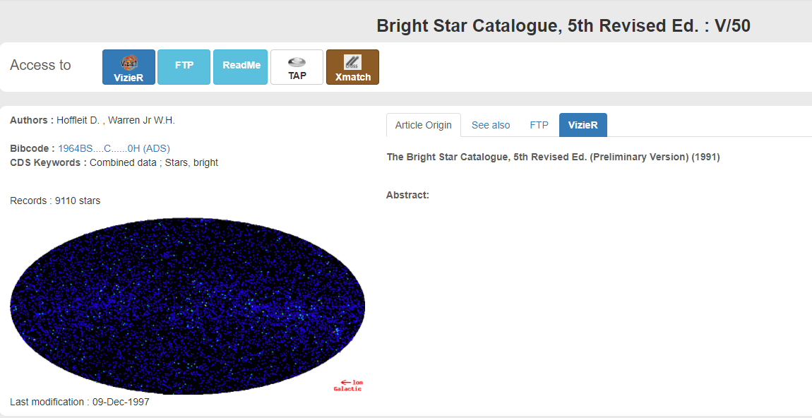
所用数据库
亮星星表
（Catalogue Of Bright Stars, BSC）
它给出全天9110 颗亮于6.5 亮星的位置(历元2000)、星等、B-V、光谱型、自行、视向速度、视差等。
处理后：8771条数据
http://cdsarc.u-strasbg.fr/viz-bin/cat/V/50

Slide 12
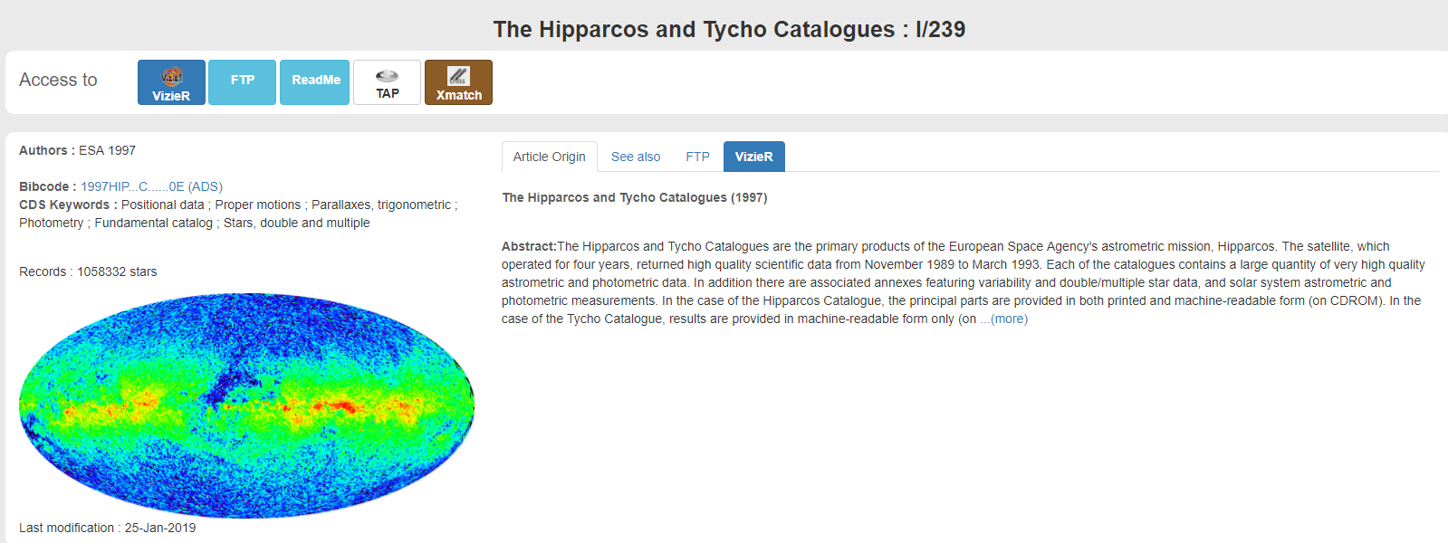
所用数据库
依巴谷星表
（Hipparcos and Tycho）
欧洲空间局(简称ESA)依巴谷天体测量卫星(Hipparcos)计划的主要成果。包括的恒星总数为120313个,极限星等为13等。
http://cdsarc.u-strasbg.fr/viz-bin/cat/I/239
处理后：16039条数据

Slide 13
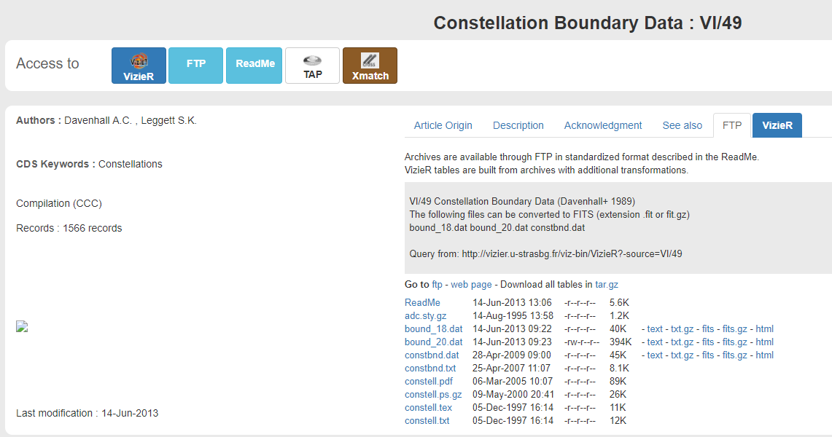
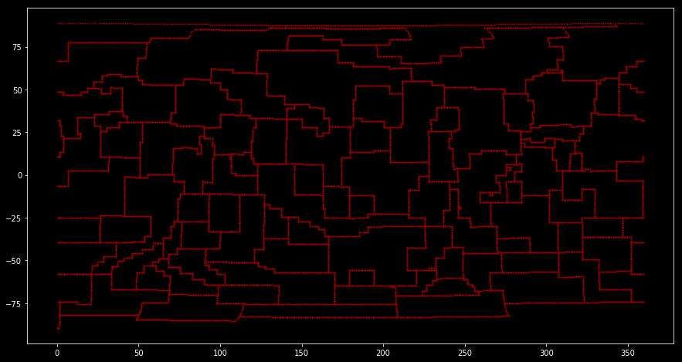
所用数据库
http://cdsarc.u-strasbg.fr/viz-bin/cat/VI/49

Slide 14
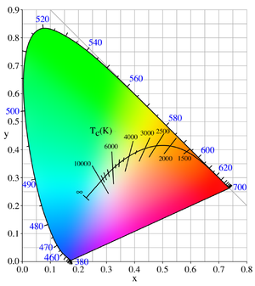
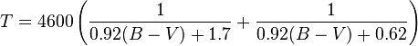
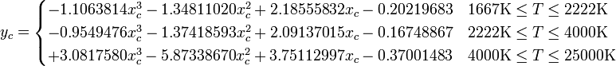
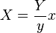
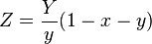
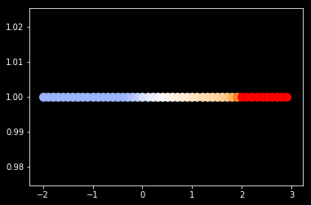
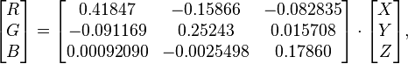
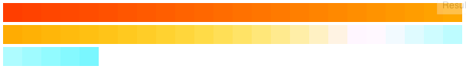
星B-V颜色指数
天文学家给一颗恒星指定的一个数字，用来表示它的明显颜色。
热星(低B-V)是蓝色/紫色，而冷恒星(高B-V)是红色的，中间是白色/橙色的恒星。

Slide 15
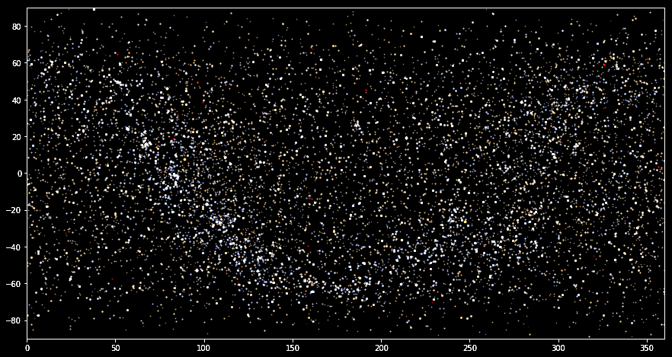
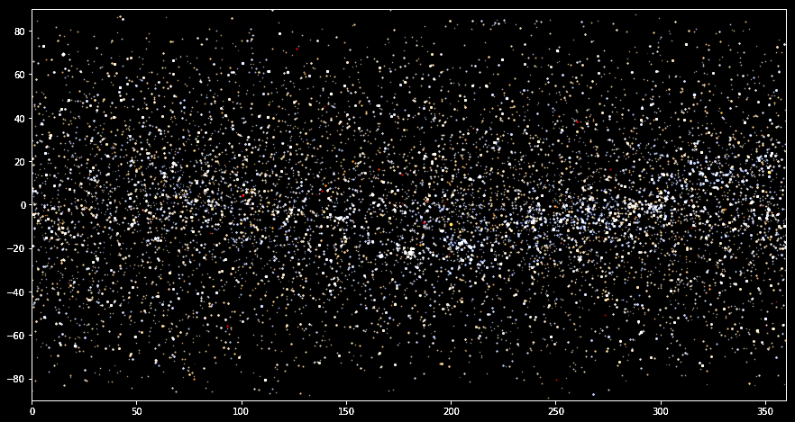
数据展示
亮星星表
（Catalogue Of Bright Stars, BSC）
赤道坐标系
银道坐标系

Slide 16
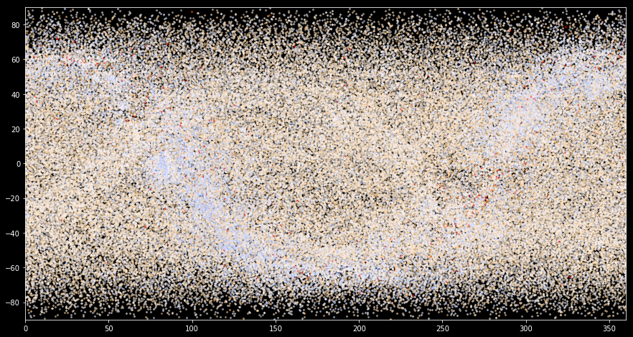
数据展示
依巴谷星表
（Hipparcos and Tycho）
赤道坐标系

Slide 17
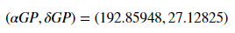
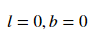
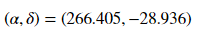
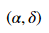
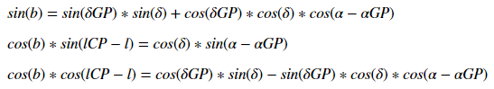
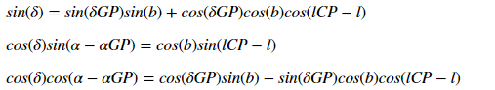
赤道坐标(J2000)与银道坐标转换
北银极的赤道坐标： 单位是度。
银心方向 。对应的赤道坐标
北天极的银经 。
如果天体的赤道坐标为 / ，则其银道坐标(l,b)可由下面公式求得：
反向转换公式如下：

Slide 18
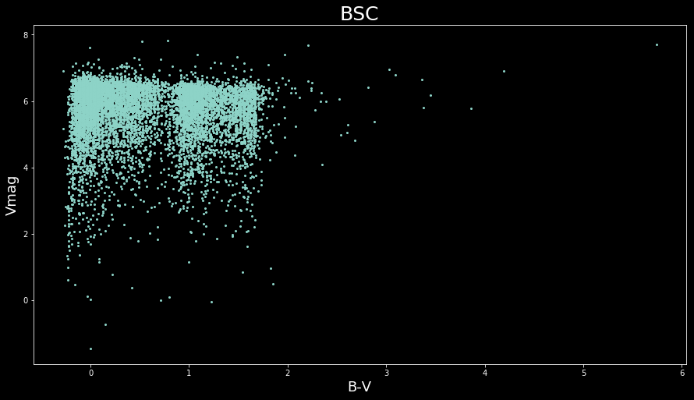
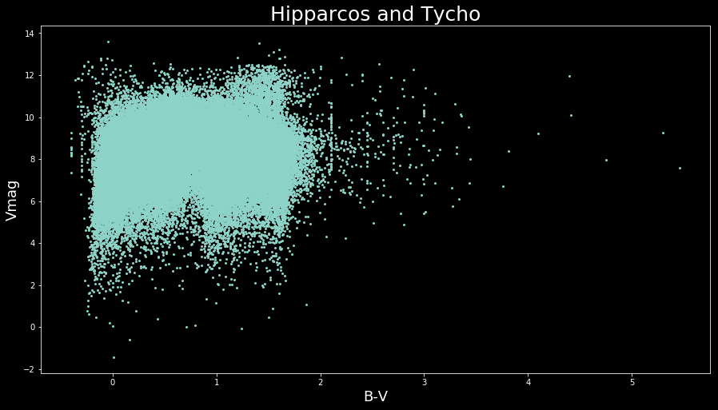
数据展示——视星等&B-V

Slide 19
3
卫星
实时轨迹
PART

Slide 20

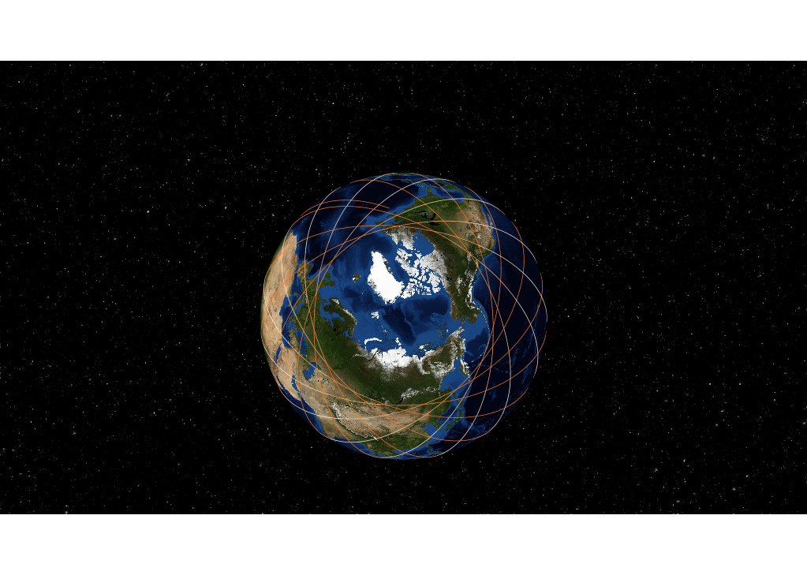
卫星数据
初代空间站 ISS (ZARYA) 轨迹（24小时）—— Basemap
数据来源：
http://celestrak.com/
海拔低
海拔高

Slide 21

卫星轨迹
108个空间站轨迹（3小时）—— Basemap
海拔低
海拔高

Slide 22
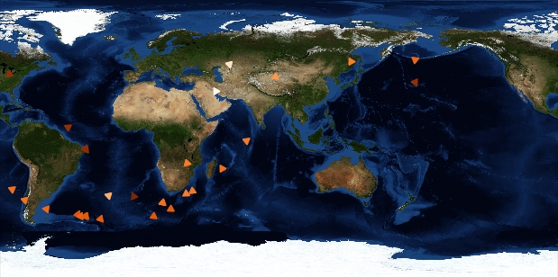
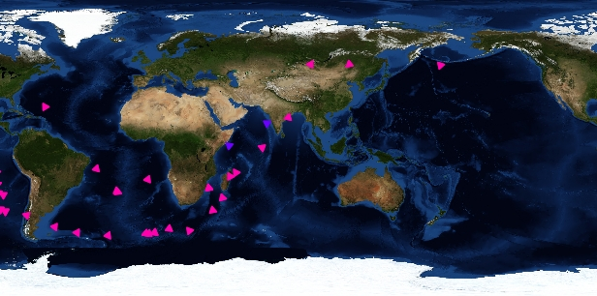
空间站轨迹动画
全部空间站的实时轨迹动画 —— Basemap
卫星高度：
海拔低
海拔高
卫星轨道倾角：
0°
360°

Slide 23
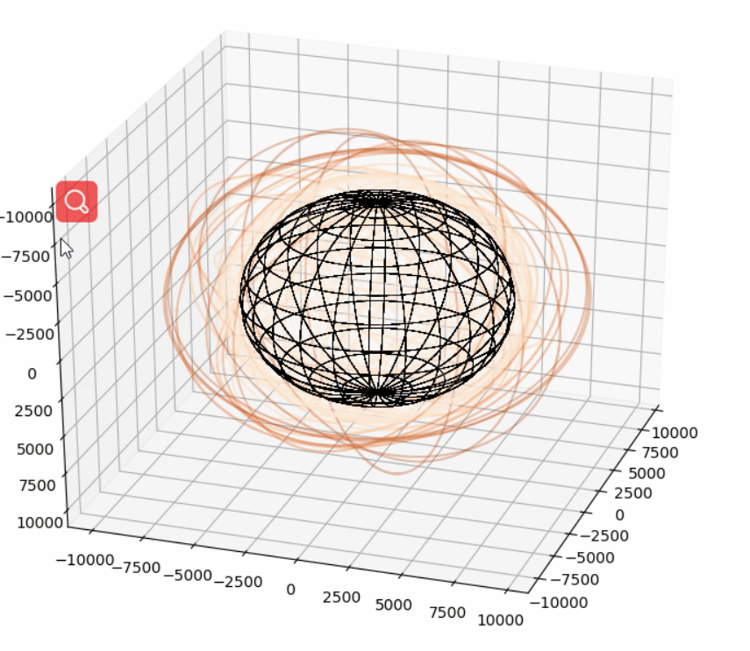
空间站轨迹动画
轨道模型 —— Matplotlib
数据：100个卫星的当前轨道形态

Slide 24
4
UI 实现
PART

Slide 25
UI 功能
1
选择功能
2
数据的二维可视化
选择不同的星表数据库；
颜色；视星等阈值；坐标系。
展示不同数据库、视星等和天体坐标系的二维数据，有缩放功能。
3
三维数据可视化1
4
三维数据可视化2
模拟天空视觉效果
模拟天球仪效果
5
基于名称的数据查询
6
基于位置的数据查询
选择不同的星表数据库，搜索其星表编号，返回基本数据。
选择不同的星表数据库，在二维数据图上选择星点，返回范围内亮度最大的恒星数据。

Slide 26

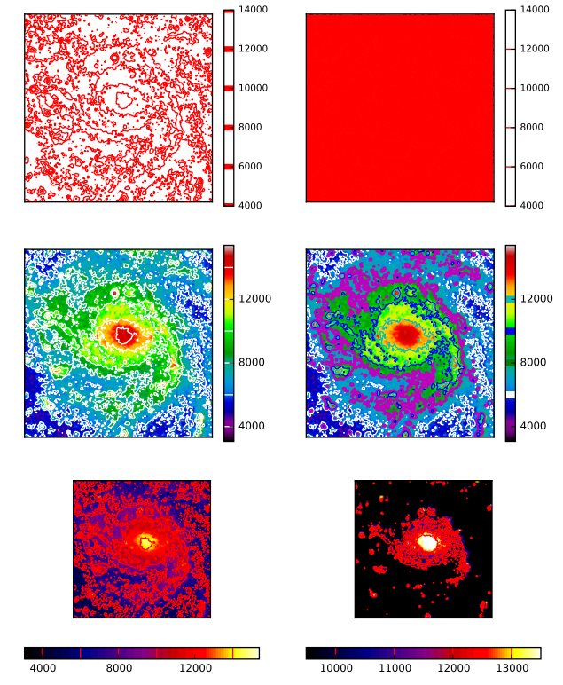
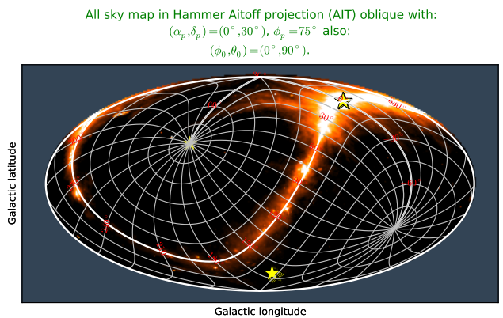
Furthermore
恒星运动数据
根据恒星运动数据，可以计算出某一时间、地点、高度处某一恒星的相对视觉位置（视位置），以此生成天空星图和更准确的动态效果图。
星体FITS文件
根据NASA管理的FITS文件中的星体各项数据（光谱等）进行图像绘制。

Slide 27
分工合做
李云帆：可交互设计、软件测试
南山牧野：卫星轨道数据收集、轨迹绘制
赵玥：星表数据处理、图像展示

Slide 28
参考文献
[1]刘佳成. 新天文参考系若干问题的研究[D].南京大学,2012.
[2]刘次沅.再论银道坐标系的定义[J].陕西天文台台刊,1990(01):26-29.
[3]金文敬.天体测量星表与巡天观测的进展[J].天文学进展,2009,27(03):247-269.
[4]张捍卫, 许厚泽, 王爱生. 天球参考系与地球参考系之间的坐标转换研究进展[J]. 测绘科学, 2005, 30(5):105-109.
[5]刘林, 汤靖师. 地球卫星运动中坐标系附加摄动与参考系选择问题[J]. 空间科学学报, 2008, 28(2):164-168.
[6]凌兆芬, 萧耐园. 依巴谷星表和第谷星表的特征和意义[J]. 天文学进展, 1999(1):25-32.
[7]金文敬, 李东明, 唐正宏, et al. 未来的国际天球参考架[C]// 新世纪天文发展方向研讨暨中国天文学会第二届学术大会. 2003.

Slide 29
THANK YOU
Notes:
大侠素材铺 淘宝店：https://dxpu.taobao.com/

